Slide 1

김종혁
이원일

Slide 2

Index
문제인식
아이디어
서비스 소개

Slide 3
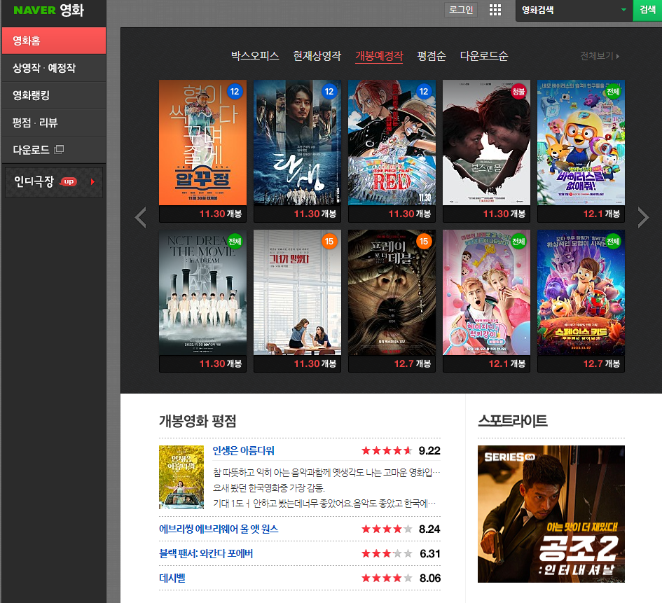
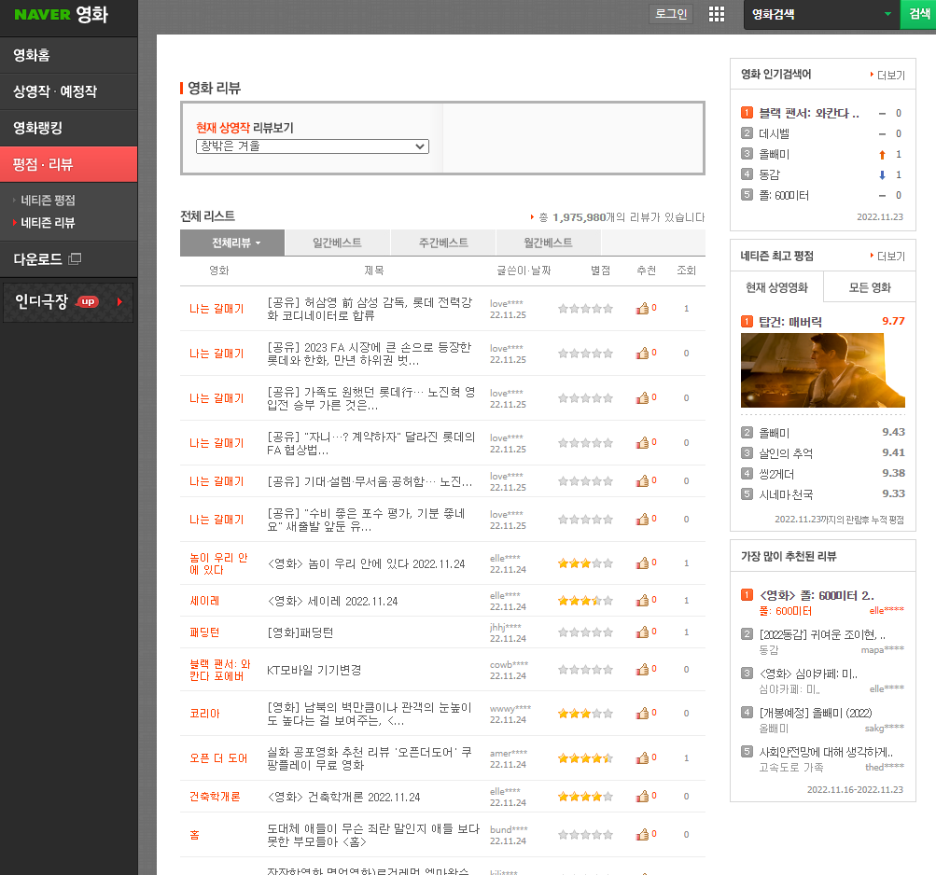
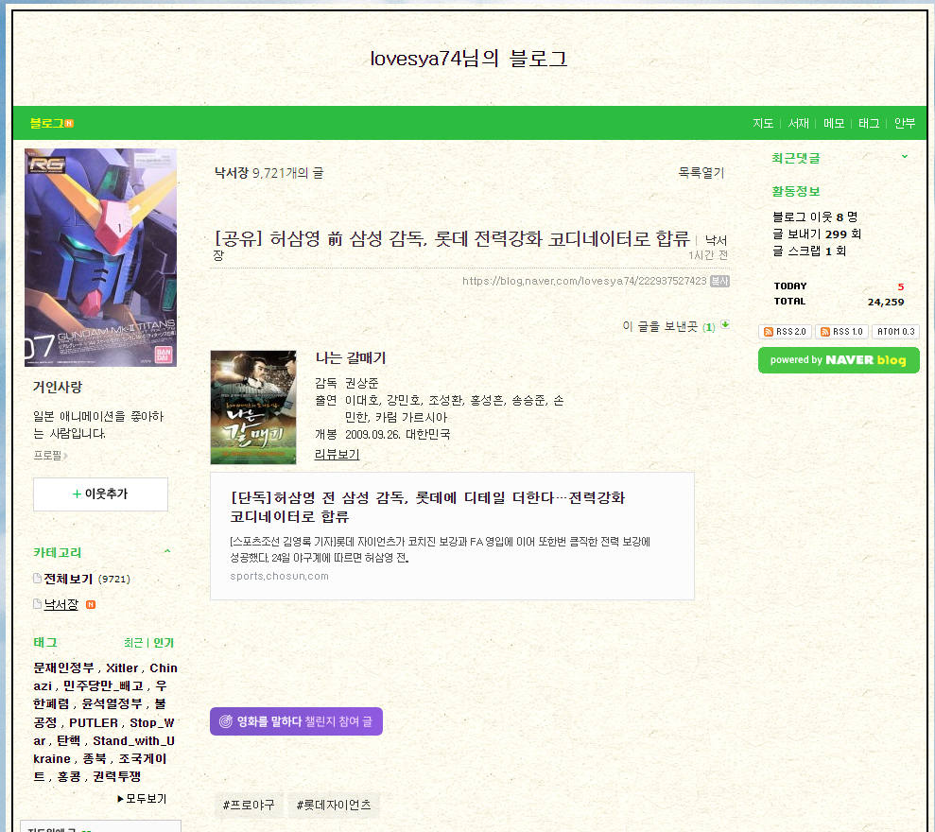
1. 문제 인식
영화를 좋아하는 현대인이 친숙하게 사용할 소통의 장이 부족함
기존의 영화 리뷰 서비스는 UX, UI를 고려하지 않은 단방향 서비스

Slide 4

2. 아이디어
사용자 친화적인 Movie Community Web Service
약 8000 편의 데이터를 바탕으로 영화 추천
비대면 소통에 익숙한 현대인에게 익숙한 UX&UI
강력한 커뮤니티 형성 서비스 제공

Slide 5
3. CMT 소개
구성
1. 로그인/ 회원가입
2. 영화 추천
3. 커뮤니티
4. 프로필

Slide 6
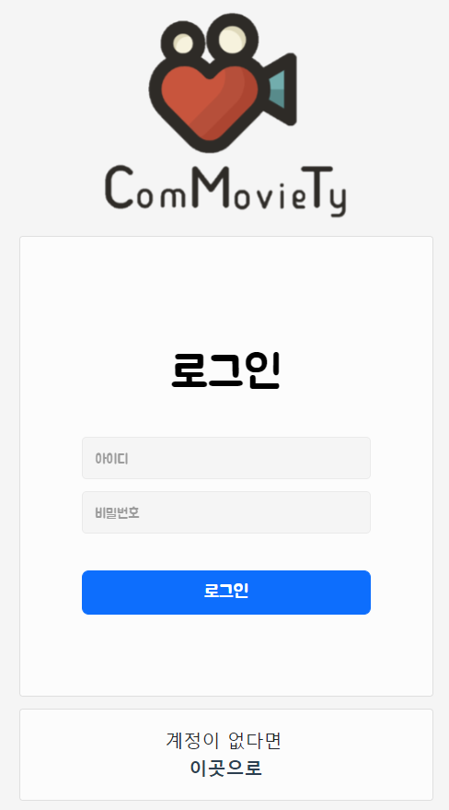
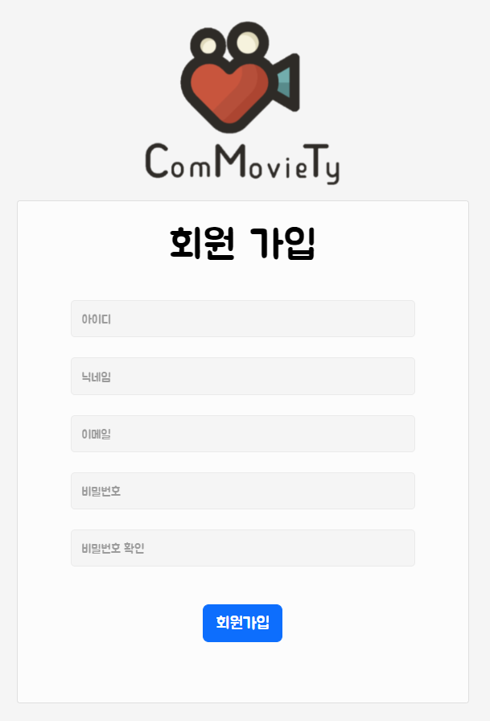
3. CMT 소개
구성
1. 로그인/ 회원가입
기능 목록
회원가입, 로그인, 로그아웃, 팔로우, 회원 정보 수정
dj-rest-auth Customization을 통한 필드 추가(이미지 닉네임)
adapters.py, RegistrationSerializer 커스텀
이미지 수정 기능
이미지 수정 시 기존 사진 삭제 후 저장

Slide 7
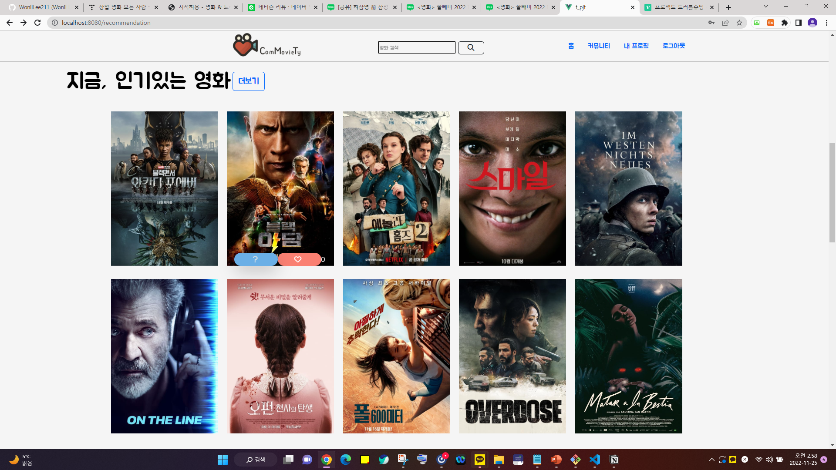
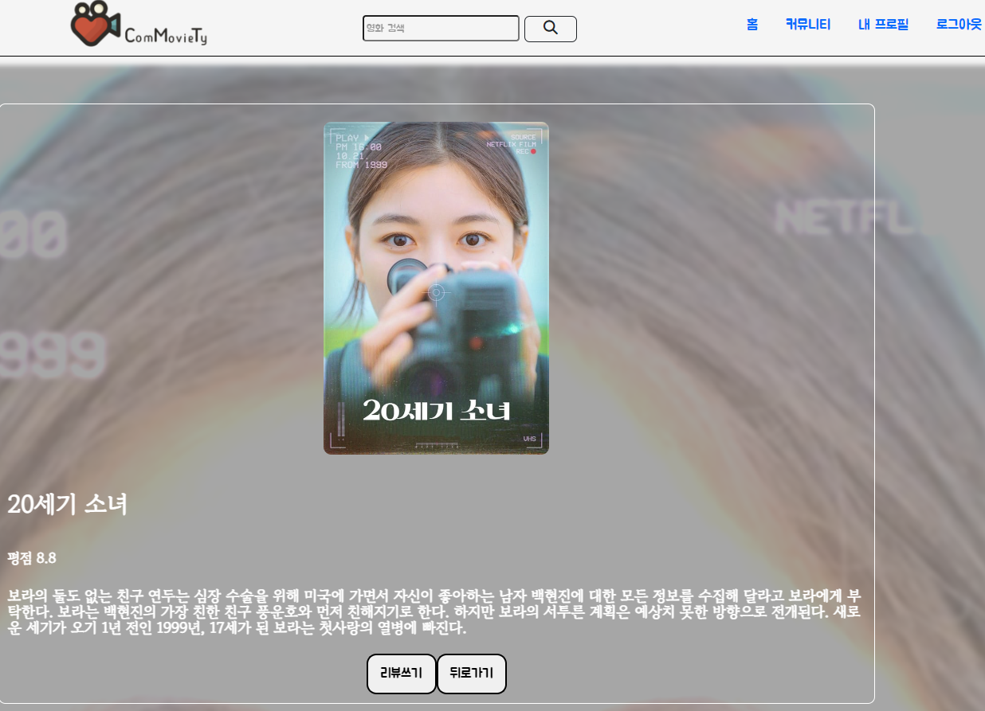
3. CMT 소개
구성
2. 영화 추천
기능 목록
약 8000 편 이상의 영화 데이터 수집
Apscheduler를 통한 정기적인 데이터 업데이트 기능
최신순, 인기순, 평점순, 랜덤으로 영화 목록 제공
더보기 버튼을 통한 새로운 영화로 변경
영화별 리뷰 작성, 삭제, 수정, 조회, 좋아요 기능
영화 검색 자동 완성 기능

Slide 8
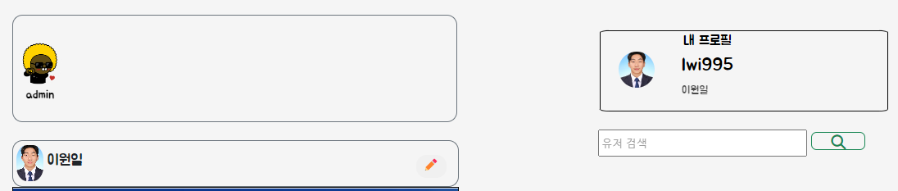
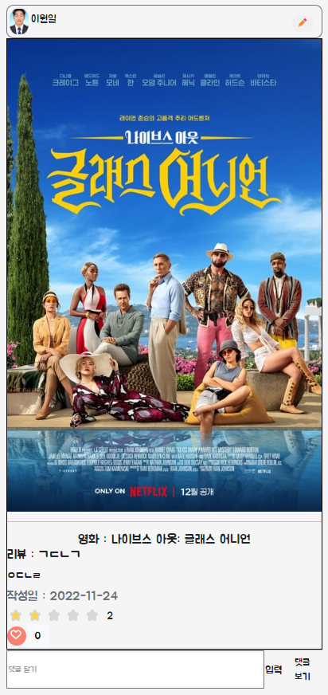
3. CMT 소개
구성
3. 커뮤니티
기능 목록
유저 검색 자동 완성 기능
팔로우 목록 조회
팔로잉 유저의 리뷰와 본인 리뷰만 조회
리뷰 작성, 조회 수정 삭제 좋아요 기능
댓글 작성, 조회, 삭제, 수정, 좋아요 기능

Slide 9
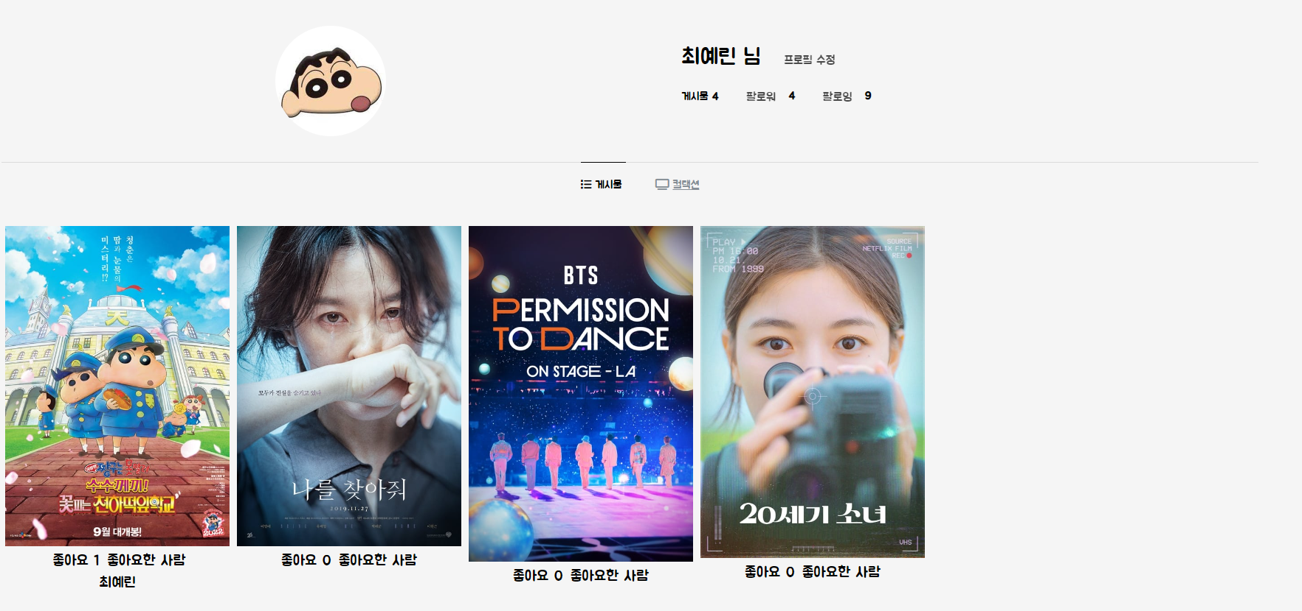
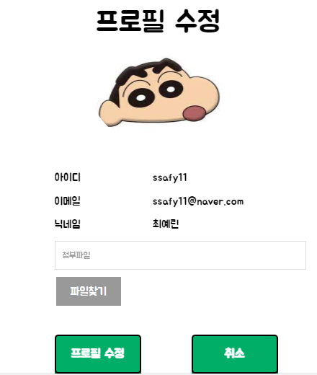
3. CMT 소개
구성
4. 프로필
기능 목록
사용자 리뷰목록 조회
리뷰 디테일 조회
팔로워, 팔로워 조회
프로필 이미지 수정 기능

Slide 10
감사합니다.

